Slide 1
Cómo empezar con Spectrum
Avenir Health
Formación sobre estimaciones del VIH y uso de datos,
03 Febrero 2025

Slide 2
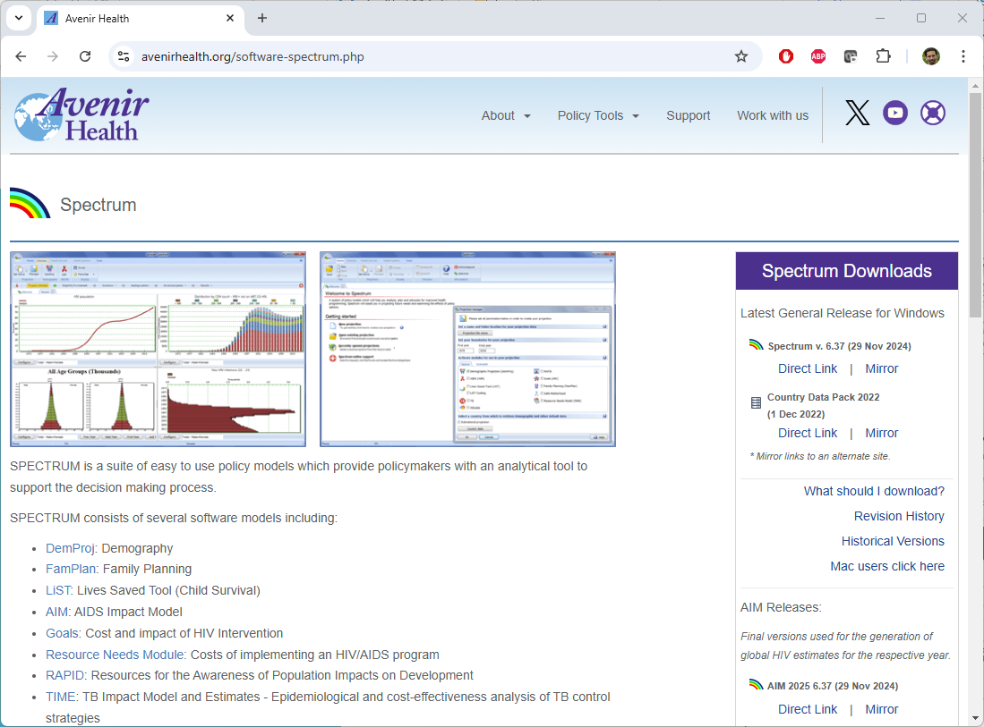
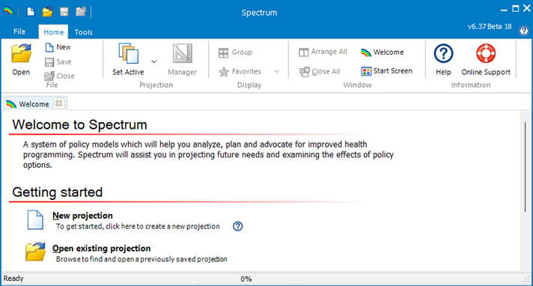
Software Spectrum para 2025 Versión de sobremesa
Descargue la nueva versión 6.40 de Spectrum desde el sitio web de Avenir Health en: https://avenirhealth.org/software-spectrum.php.
Ejecute el archivo SpecInstallAIM2025.exe para instalar Spectrum
Inicie Spectrum seleccionándolo en el menú Inicio
Abra su Spectrum 2024 (PJNZ)
Utilice Archivo >Guardar como para guardar el archivo con un nuevo nombre, como 'Country_03Feb2025'.

Slide 3
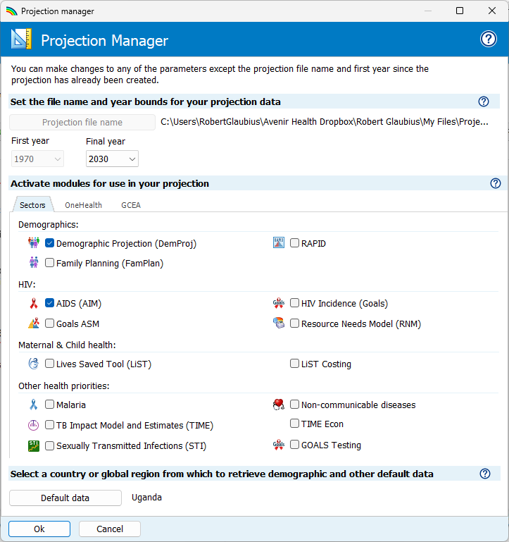
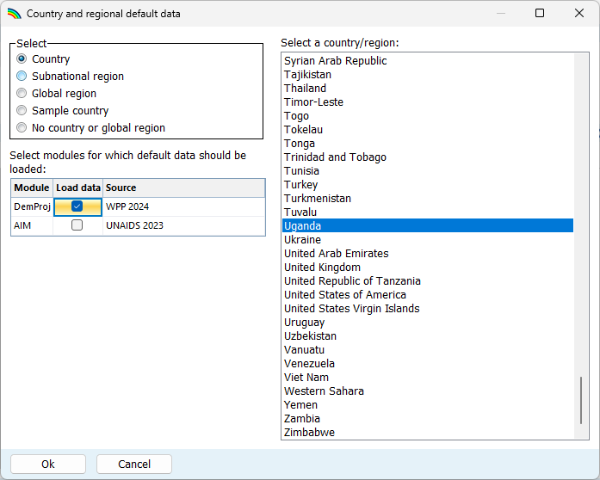
Actualización de los datos demográficos del WPP 2024
Abra el Administrador de proyecciones
Haga clic en Datos por defecto
Marque la casilla junto a WPP 2024 para cargar los datos demográficos actualizados
Pulse OK para salir del editor de datos por defecto
Pulse OK de nuevo para salir del gestor de proyección

Slide 4
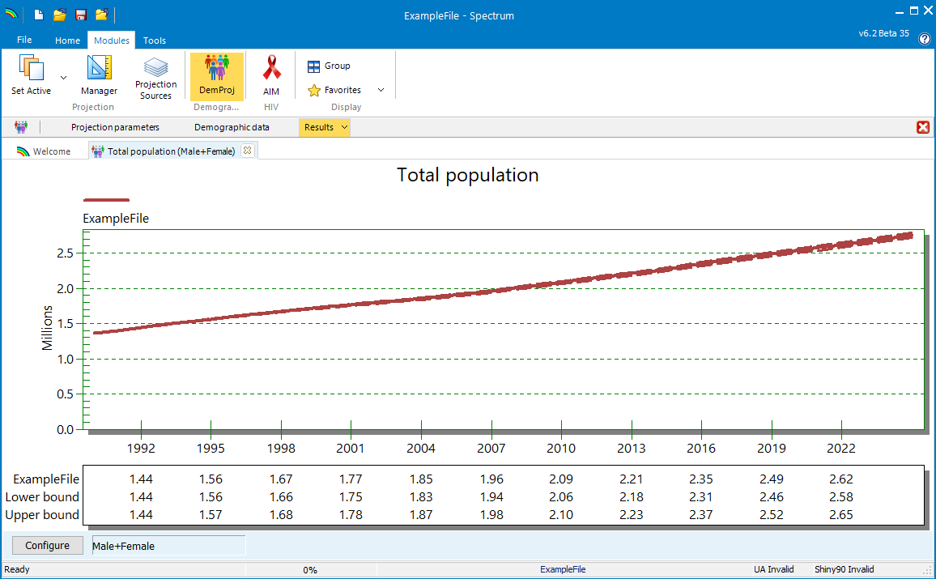
Revisar la estimación de la población
Utilice "DemProj > Resultados > Población > Población total" para ver la estimación de población de Spectrum
Los países pueden aplicar un ajuste ad hoc multiplicando la población de 1970 por un factor de escala que se ajuste a su propia estimación de población para 2024
En su lugar, los países pueden obligar a Spectrum a cotejar sus proyecciones de CSO mediante un archivo CSV externo

Slide 5
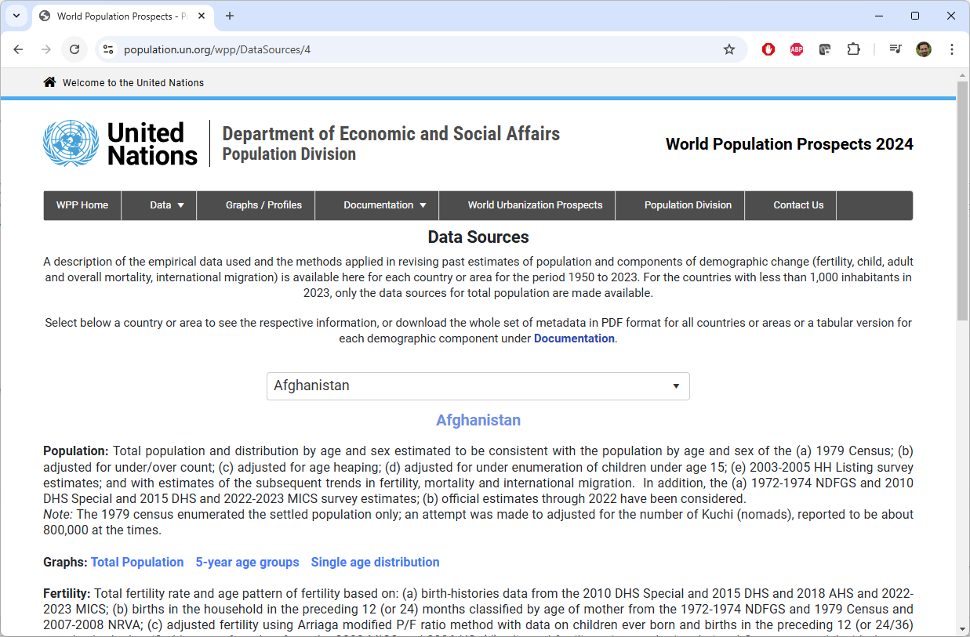
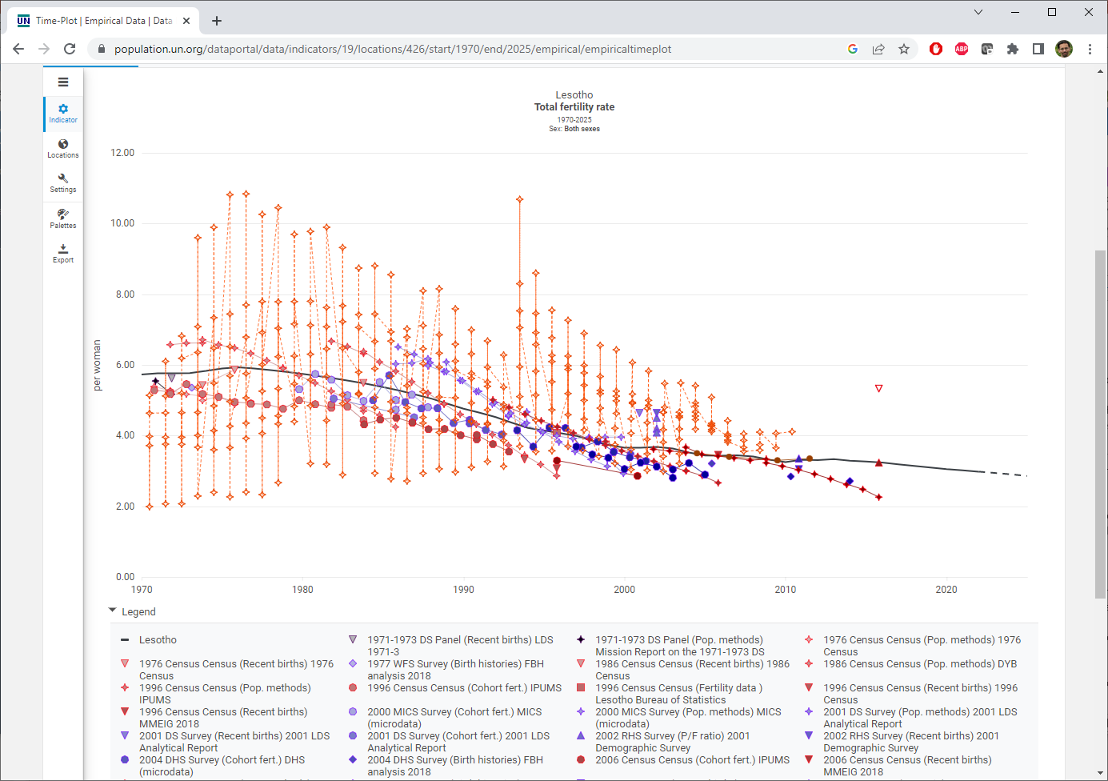
WPP 2024: Recursos en línea
Fuentes de datos
https://population.un.org/wpp/datasources
Portal de datos
https://population.un.org/dataportal/home
Notes:
Oculto para TOT pero se presentaría en talleres en el país.
Los datos fuente que ha tenido en cuenta la División de Población de la ONU se describen en la página web Fuentes de datos, y dentro de Spectrum a través de "Fuentes de proyección" una vez cargado el WPP 2024.
El sitio web del Portal de Datos puede utilizarse para consultar diferentes estimaciones de la División de Población de la ONU, y para ver los datos empíricos en los que se basan las estimaciones de fecundidad, como se muestra aquí para Lesotho.

Slide 6
Actualizar los datos del programa
PTMI
Pruebas ANC
TAR
Pruebas del VIH
Conocimiento del estatus
Supresión vírica
Poblaciones clave
Meningitis criptocócica (NUEVO)

Slide 7
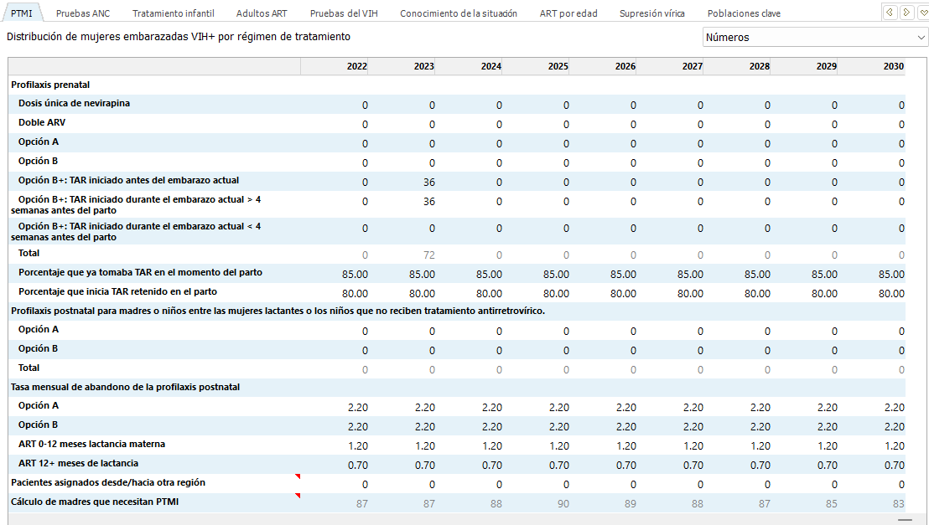
PTMI
1
Mostrar números
Añadir datos prenatales para 2024
Revisar la retención en el momento de la entrega
Por defecto: 80%
Revisar el abandono mensual durante la lactancia
Por defecto:
1,2% de 0 a 12 meses
0,7% a los 12+ meses
Valores de parcela
Revisar los patrones de lactancia
2
3
4
6
5

Slide 8
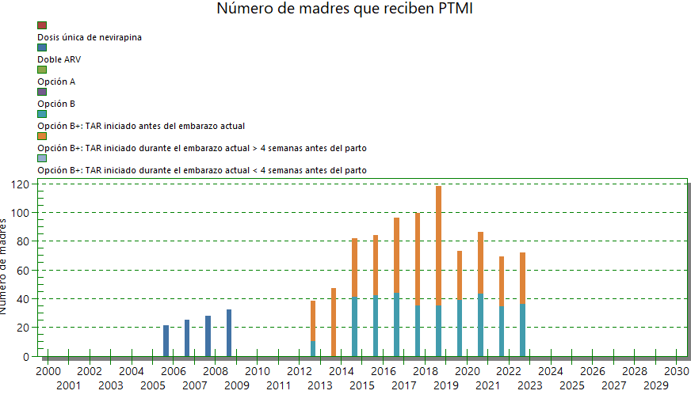
PTMI Valores de la parcela
Las grandes diferencias interanuales en las cifras globales de PTMI o en la combinación de regímenes podrían ser síntomas de errores en la introducción de datos
Notes:
Oculto para TOT pero se presentaría en talleres en el país.
Utilice el botón "Trazar valores" del editor PTMI y de otros editores de estadísticas del programa para visualizar sus datos. Esto puede ayudar a detectar cualquier error en la introducción de datos.

Slide 9
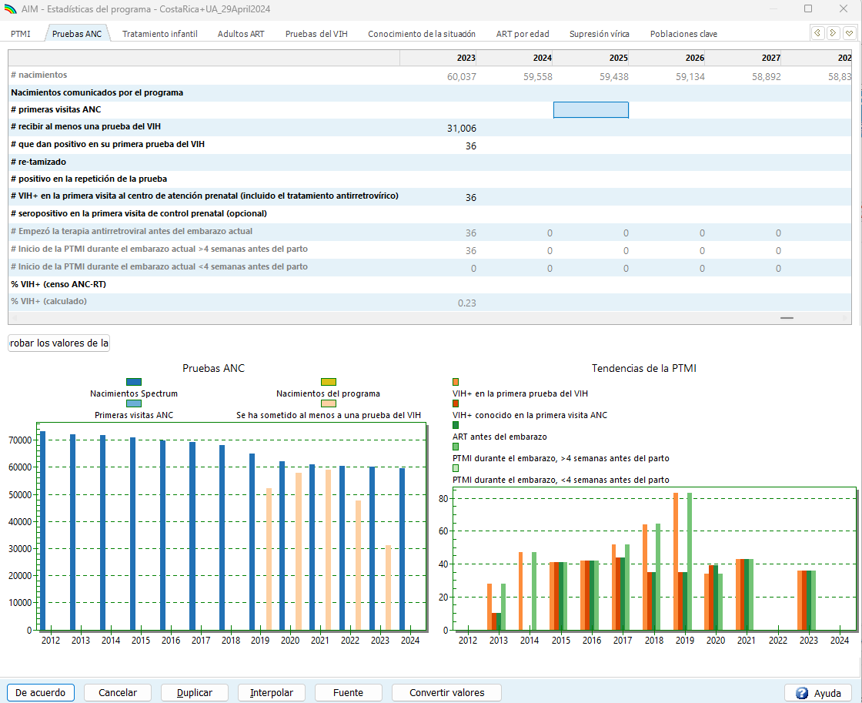
Pruebas APN
1
Introduzca los datos para 2024
Calcular e introducir la prevalencia del VIH en el APN: comprobar que coincide con el cálculo de AIM
Revise los gráficos y la tabla de estado para detectar posibles problemas de calidad de los datos
2
3

Slide 10
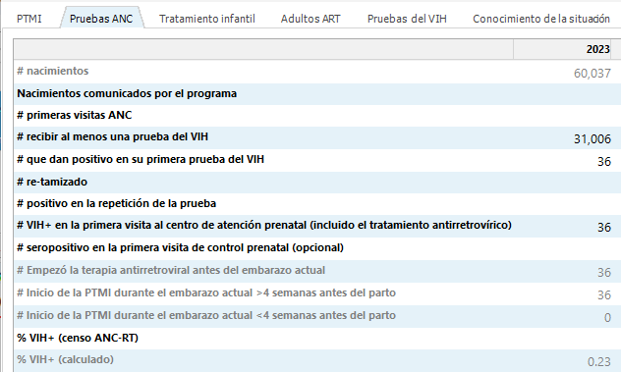
Puede utilizar el formulario de pruebas de ANC para cotejar su cálculo de la prevalencia de ANC antes de actualizar el EPP
# negative en la primera visita de control prenatal (opcional)
pos_conocido
+
pos_prueba
prevalencia
=
pos_conocido
+
probado
+
conocido_neg
Notes:
Oculto para TOT pero se presentaría en talleres en el país.
El EPP le pide que introduzca la prevalencia del VIH a partir de las pruebas rutinarias del VIH en el CNA. El formulario de pruebas del CNA le permite comprobar su cálculo a partir de los ingredientes básicos. El numerador incluye el número de mujeres que se sabe que son positivas en su primera visita al CNA y el número de las que dieron positivo en su primera prueba del VIH en el CNA. El denominador incluye los positivos conocidos y el número de mujeres que recibieron al menos una prueba en el CNA. Un par de países pueden disponer también de datos sobre las mujeres "negativas conocidas". Se trata de mujeres que no se someten a la prueba en el CNA porque tenían un resultado negativo documentado y reciente en la prueba del VIH. Casi ningún país recopila datos de negativas conocidas.
Hay un par de errores comunes que trabajar con esto puede ayudar a prevenir:
A veces se omite erróneamente a las mujeres seropositivas conocidas del numerador o del denominador. Deberían incluirse en ambos.
A veces se incluye erróneamente en el numerador a las mujeres que dan positivo en pruebas repetidas. Sólo debe incluirse el resultado de la primera prueba de una mujer (las que repiten la prueba pueden ser un subconjunto no representativo de las asistentes al centro de atención prenatal).

Slide 11
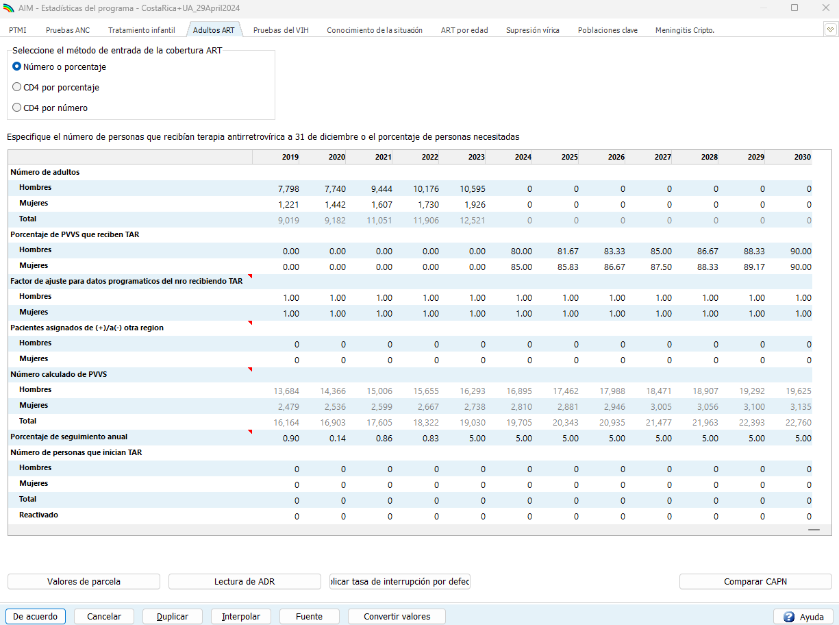
TAR para adultos
1
Pasos básicos:
Seleccione "Número o porcentaje"
Introduzca los datos de 2024
Introduzca la interrupción ART,
Manualmente si está disponible
O utilice el 5% por defecto
(Opcional) Introduzca el número de personas que iniciaron el tratamiento antirretroviral
Valores de parcela
Nuevas funciones (¡más adelante!)
Coeficiente de ajuste
Asignación de pacientes entre regiones
Comparar con ANC
2
A
B
4
3
5
C

Slide 12
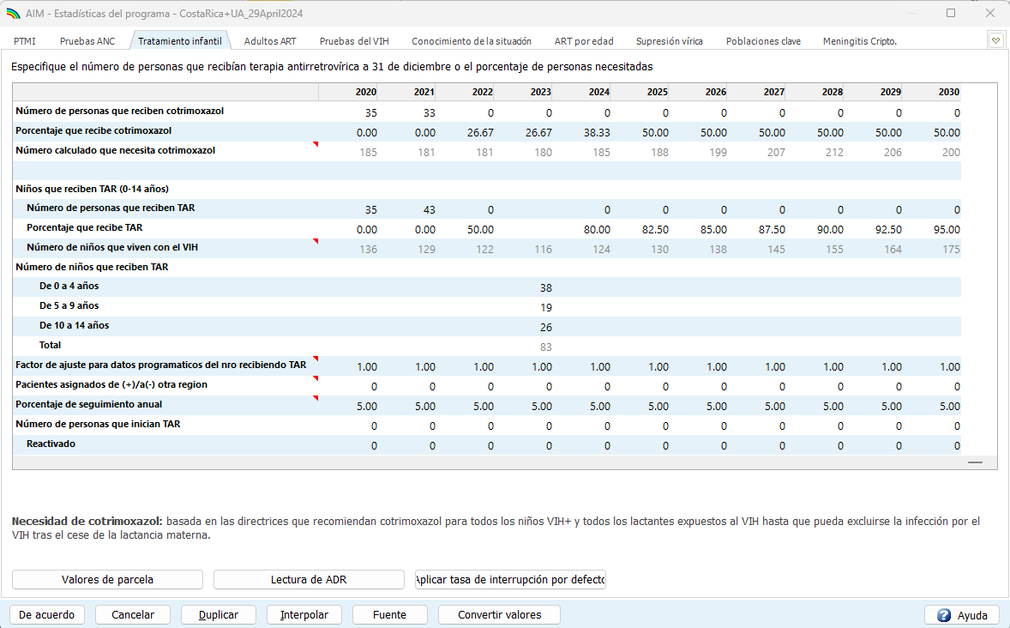
Tratamiento infantil
1
Introduzca cotrim para 2024
Entrar TAR para 2024, en general o por edad
Introducir interrupción TAR
(Opcional) Introduzca el número de personas que iniciaron el tratamiento antirretroviral
Valores de parcela
Novedades
Ratio de ajuste y reasignación de pacientes
2
A
4
3
5

Slide 13
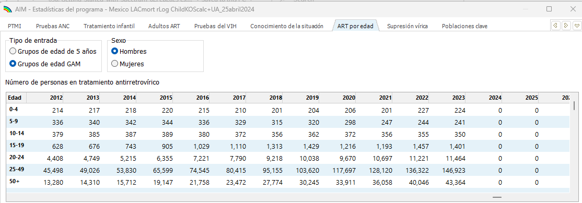
TAR por edad
Actualización con datos de 2024 sobre TAR por edad hombres y mujeres
Estos datos pueden utilizarse para comprobaciones de validación o para estimar la incidencia por edad
Más útil si se desglosa por grupos quinquenales de edad

Slide 14
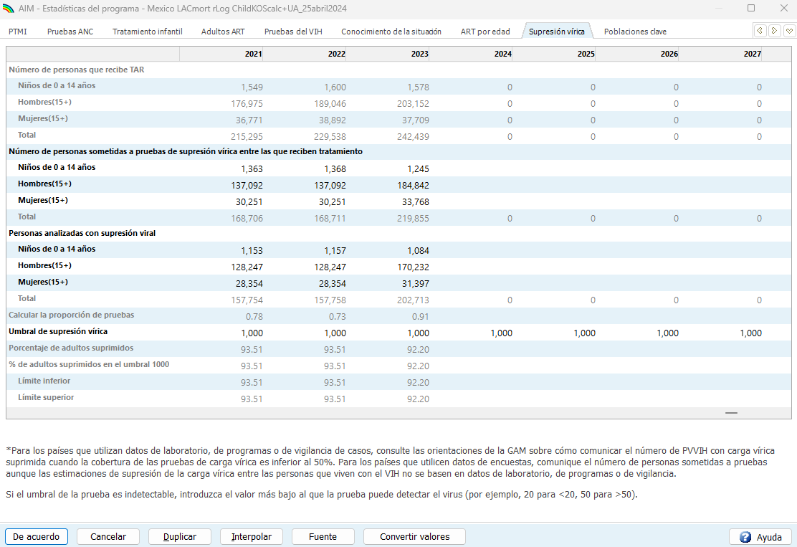
Supresión vírica
1
Introduzca los datos de 2024 para el número comprobado
Introduzca los datos de 2024 para el número de suprimidos virales entre los examinados
Compruebe que el umbral de supresión vírica es exacto
2
3
Estos datos se utilizan para estimar el tercer 95%. Por favor, excluya de estos recuentos las pruebas específicas de LV

Slide 15
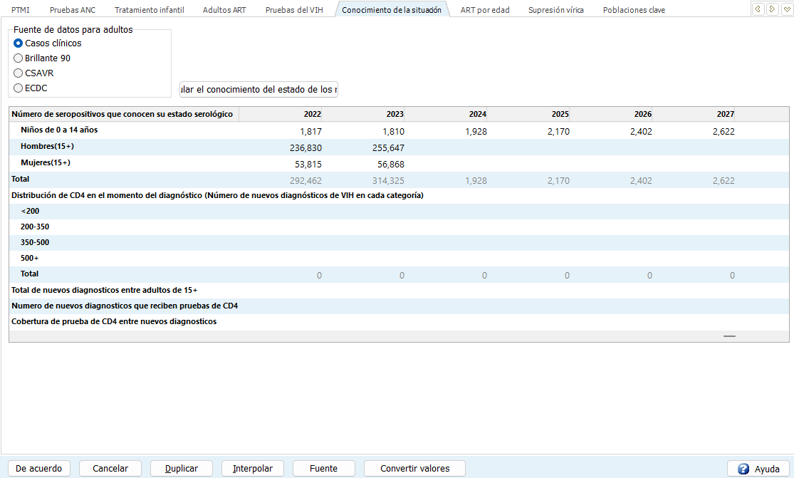
Conocimiento del estado
La estimación del conocimiento se cubrirá más adelante esta semana
Por ahora, introduzca los datos sobre el recuento de CD4 en el momento del diagnóstico
Estos son los datos para los informes GAM
Notes:
Oculto para TOT pero se presentaría en talleres en el país.
La entrada de datos para los recuentos de CD4 en el momento del diagnóstico se añadió a Spectrum este año. Estas entradas no afectan a las proyecciones de Spectrum, los países byut pueden utilizarlas para los informes GAM.

Slide 16
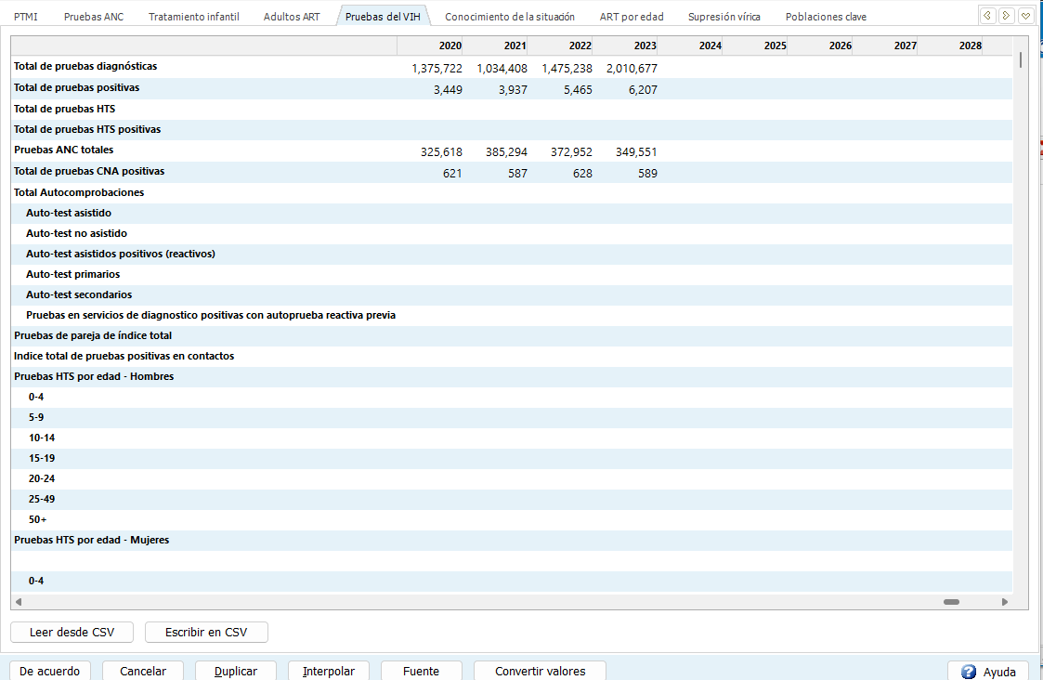
Pruebas del VIH
Los datos de este editor no afectan (actualmente) a las estimaciones de AIM
Estos datos proporcionan un contexto útil para interpretar los cambios en el conocimiento del estatus
Estos son los datos para los informes GAM
Notes:
Oculto para TOT pero se presentaría en talleres en el país.
El editor de pruebas del VIH se añadió hace dos años, y se amplió este año para incluir más informes en torno al autodiagnóstico en particular.

Slide 17
Pruebas diagnósticas: Deben ser iguales a HTS + ANC; excluir las autopruebas y el cribado de donantes de sangre
Pruebas HTS: Por favor, excluya el ANC pero incluya las pruebas de índice en las filas HTS.
Pruebas de APN: Incluya aquí todas las pruebas del CNA, incluidas las del parto
Pruebas del VIH
Los datos de este editor no afectan (actualmente) a las estimaciones de AIM
Estos datos proporcionan un contexto útil para interpretar los cambios en el conocimiento del estatus
Estos son los datos para los informes GAM
Notes:
Oculto para TOT pero se presentaría en talleres en el país.
El editor de pruebas del VIH se añadió hace dos años, y se amplió este año para incluir más informes en torno al autodiagnóstico en particular.

Slide 18
Pruebas diagnósticas: Deben ser iguales a HTS + ANC; excluir las autopruebas y el cribado de donantes de sangre
Pruebas HTS: Por favor, excluya el ANC pero incluya las pruebas de índice en las filas HTS.
Pruebas de APN: Incluya aquí todas las pruebas del CNA, incluidas las del parto
Pruebas del VIH
Autodiagnóstico del VIH: Ahora puede introducir
Si los autodiagnósticos se hicieron con ayuda de un proveedor de HTS
Si el kit era para uso del destinatario (primario) o de otras personas (secundario)
Número de personas confirmadas positivas en el HTS tras un autotest reactivo
Los datos de este editor no afectan (actualmente) a las estimaciones de AIM
Estos datos proporcionan un contexto útil para interpretar los cambios en el conocimiento del estatus
Estos son los datos para los informes GAM
Notes:
Oculto para TOT pero se presentaría en talleres en el país.
El editor de pruebas del VIH se añadió hace dos años, y se amplió este año para incluir más informes en torno al autodiagnóstico en particular.

Slide 19
Pruebas diagnósticas: Deben ser iguales a HTS + ANC; excluir las autopruebas y el cribado de donantes de sangre
Pruebas HTS: Por favor, excluya el ANC pero incluya las pruebas de índice en las filas HTS.
Pruebas de APN: Incluya aquí todas las pruebas del CNA, incluidas las del parto
Pruebas del VIH
Autodiagnóstico del VIH: Ahora puede introducir
Si los autodiagnósticos se hicieron con ayuda de un proveedor de HTS
Si el kit era para uso del destinatario (primario) o de otras personas (secundario)
Número de personas confirmadas positivas en el HTS tras un autotest reactivo
Los datos de este editor no afectan (actualmente) a las estimaciones de AIM
Estos datos proporcionan un contexto útil para interpretar los cambios en el conocimiento del estatus
Estos son los datos para los informes GAM
Pruebas índice: Ahora se pueden introducir los resultados positivos de las pruebas índice
Notes:
Oculto para TOT pero se presentaría en talleres en el país.
El editor de pruebas del VIH se añadió hace dos años, y se amplió este año para incluir más informes en torno al autodiagnóstico en particular.

Slide 20
Meningitis criptocócica
La estimación de la antigenemia criptocócica, la meningitis criptocócica y la mortalidad por CM es nueva en Spectrum este año
Por favor, revise las estadísticas prepopuladas del programa para la atención a personas positivas al antígeno criptocócico, y actualícelas si dispone de estos datos
Notes:
Oculto para TOT pero se presentaría en talleres en el país.
Observará que tenemos una nueva pestaña en el formulario de estadísticas del programa para la meningitis criptocócica. Los datos de este formulario se han rellenado previamente con los datos del análisis de Radha Rajasingham sobre la carga de CM. Por favor, revíselos y actualícelos si es posible. Éstos influirán en las estimaciones de Spectrum sobre la carga y la mortalidad de la meningitis criptocócica.

Slide 21
Opciones avanzadas
Parámetros de transición
Pediatría
Adultos
Reducciones de la fertilidad relacionadas con el VIH
Probabilidades de TMI
Método de asignación para nuevos pacientes de TAR
Progresión y mortalidad de la meningitis criptocócica (NUEVO)
Los formularios de opciones avanzadas incluyen valores de parámetros que generalmente se basan en análisis globales o regionales
Generalmente, los valores por defecto se muestran en gris o negro, los no por defecto en rojo
Cada formulario tiene un botón para restaurar los valores predeterminados
Por favor, revise los valores no predeterminados y considere restaurar los predeterminados cuando sea apropiado

Slide 22
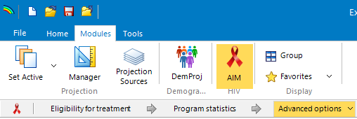
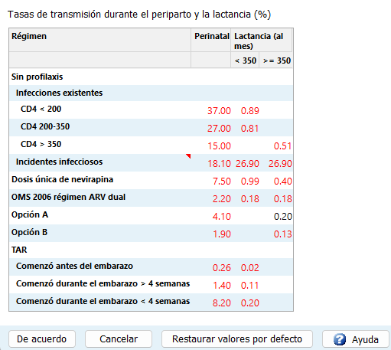
Las tasas de transmisión vertical se actualizaron para incluir nuevos estudios y utilizar más información de los estudios incluidos anteriormente
Por favor, pulse Restaurar valores por defecto para utilizar estas tarifas actualizadas
Tasas de transmisión vertical
Encontrado en:
Opciones avanzadas > Probabilidades de transmisión vertical

Slide 23
Desglose de la mortalidad relacionada con el VIH
Es posible que el sida sólo sea responsable de algo más de la mitad del exceso de muertes de pacientes con terapia antirretrovírica en los países de renta alta¹
El resto de muertes se deben a causas no relacionadas con el sida que afectan de forma desproporcionada a las personas con VIH
Las tasas de exceso de mortalidad en Spectrum se han desglosado en exceso de mortalidad por sida y no sida para tenerlo en cuenta, principalmente para mejorar la alineación con los datos notificados de muertes por sida utilizados en CSAVR.
Encontrado en:
Opciones avanzadas > Parámetros de transición de adultos
Trickey A, et al. Exceso de mortalidad atribuible al sida entre las personas que viven con el VIH en países de ingresos altos: una revisión sistemática y un metaanálisis. J Int AIDS Soc. 2024;27:e26384.

Slide 24
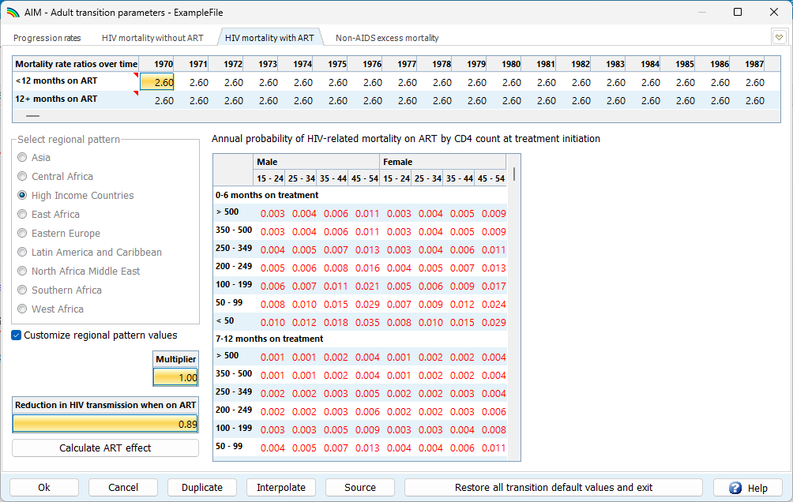
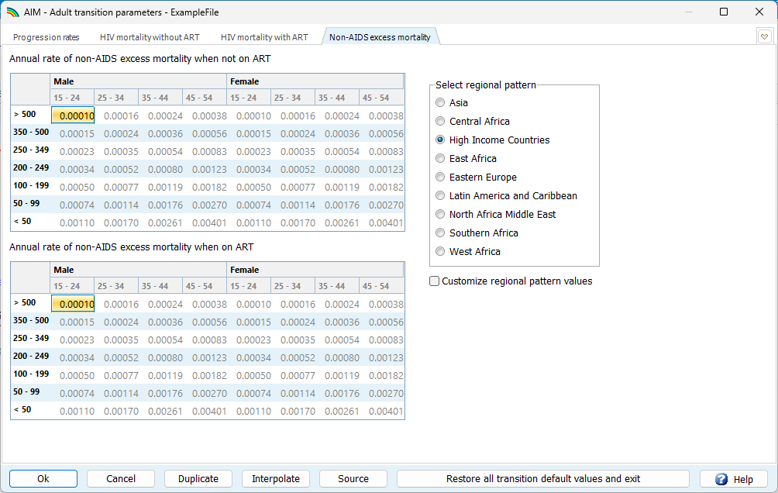
Desglose de la mortalidad relacionada con el VIH
Nueva pestaña
Encontrado en:
Opciones avanzadas > Parámetros de transición de adultos
Pulse Restaurar todos los valores por defecto de transición y salga en cualquier pestaña para actualizar sus tasas de mortalidad
Si previamente ajustó las tasas de mortalidad para que coincidieran con los datos del registro civil por
Seleccionar un patrón regional no predeterminado O
Ajuste manual de las tasas de mortalidad en la terapia antirretrovírica
Puede hacer esos mismos cambios después de restaurar los valores predeterminados

Slide 25
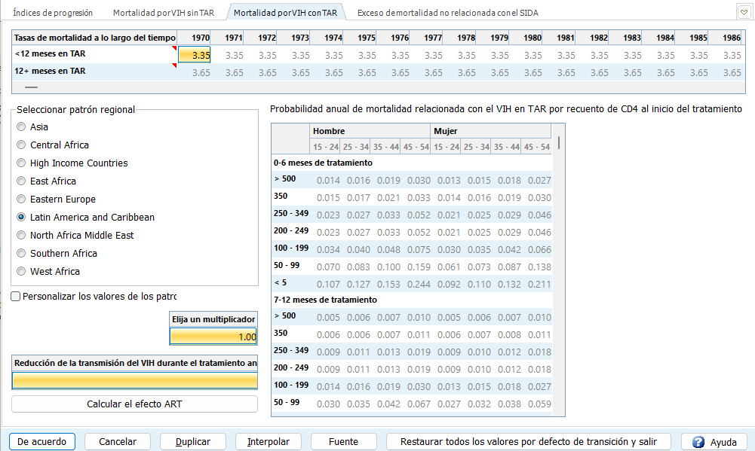
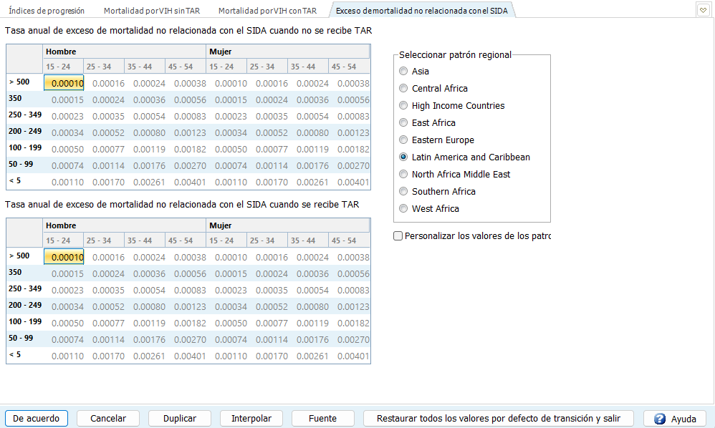
Desglose de la mortalidad relacionada con el VIH
Nueva pestaña
Encontrado en:
Opciones avanzadas > Parámetros de transición de adultos
Pulse Restaurar todos los valores por defecto de transición y salga en cualquier pestaña para actualizar sus tasas de mortalidad
Si previamente ajustó las tasas de mortalidad para que coincidieran con los datos del registro civil por
Seleccionar un patrón regional no predeterminado O
Ajuste manual de las tasas de mortalidad en la terapia antirretrovírica
Puede hacer esos mismos cambios después de restaurar los valores predeterminados

Slide 26
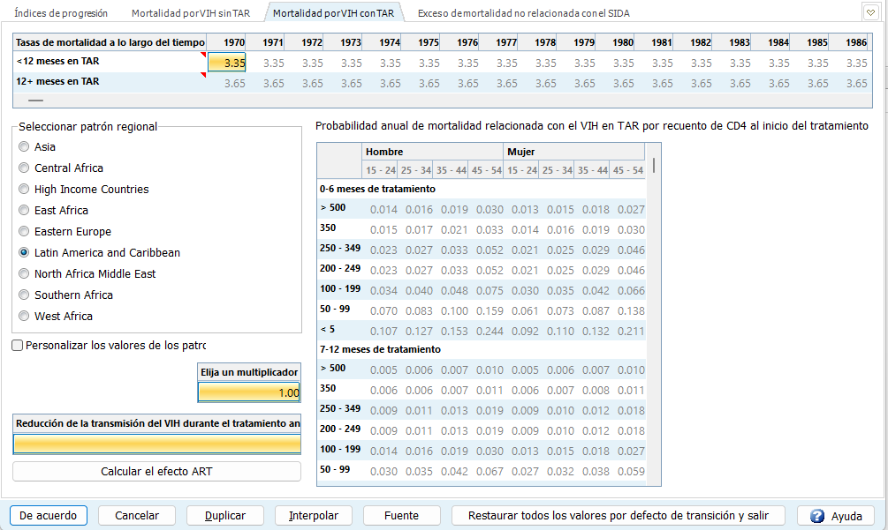
Utiliza los datos de los tres últimos años de supresión vírica para calcular la reducción de la transmisión del VIH de las personas que reciben tratamiento antirretrovírico.
Efecto del TAR = % de supresión vírica - 0,07
Se recomienda un valor por defecto de 0,8 si no se dispone de datos recientes de supresión vírica
Debe realizarse antes de instalar el EPP o el CSAVR para que tenga algún efecto
Reducción de la transmisión del VIH cuando se recibe tratamiento antirretrovírico
Encontrado en:
Opciones avanzadas > Parámetros de transición en adultos > Mortalidad por VIH con TAR

Slide 27
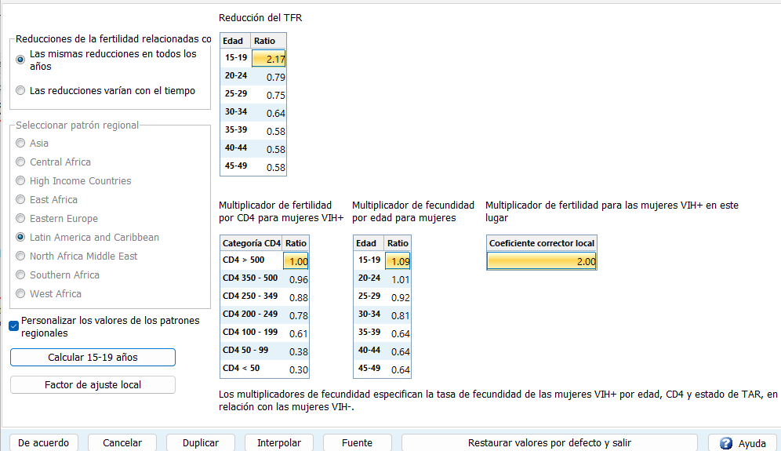
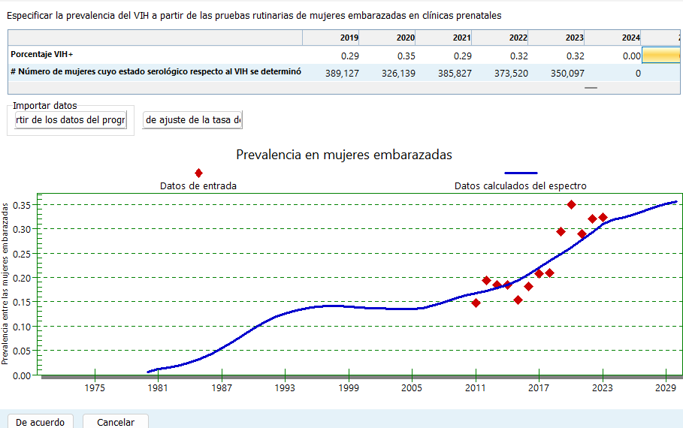
La calibración de la fecundidad es un paso clave para estimar la cobertura de la PTMI y la transmisión vertical
Pulse Ajustar factor de ajuste local para abrir un formulario que le permita
Importe los datos de prevalencia de ANC del formulario de estadísticas de programas de AIM
Calibrar la prevalencia de mujeres embarazadas de AIM con los datos del CNA
Pulse De acuerdo para aceptar el factor de ajuste local ajustado
Reducciones de la fertilidad relacionadas con el VIH
Encontrado en:
Opciones avanzadas > Reducciones de la fertilidad relacionadas con el VIH
Notes:
Oculto para la TOT, pero se presentaría en talleres regionales en los que se utilicen datos de pruebas rutinarias en ANC.
Los países que disponen de datos representativos a nivel nacional sobre la prevalencia del VIH a partir de las pruebas rutinarias en los centros de atención prenatal pueden utilizar esos datos para fundamentar las estimaciones de la necesidad de profilaxis contra la transmisión vertical. Concretamente, estos datos pueden utilizarse para calibrar las tasas de fertilidad de las mujeres con VIH en relación con las mujeres sin VIH. Para ello, vaya al menú "Opciones avanzadas" y elija "Reducciones de la fertilidad relacionadas con el VIH". Eso le llevará a un formulario que especifica los efectos sobre la fertilidad de la infección por el VIH, estratificados por edad, recuento de CD4 y estado de la terapia antirretrovírica. También incluye un "factor de ajuste local" que varía según el país. Puede calibrar ese factor de ajuste local a sus datos de CNA pulsando el botón "Ajustar factor de ajuste local".
En el formulario de adaptación, puede utilizar el botón "Importar datos de los datos del programa" para importar los datos que introdujo en el formulario de pruebas CNA. Tras la importación, esos datos aparecerán en la tabla de la parte superior del formulario, y como puntos rojos en el gráfico de la parte inferior del formulario. Por lo general, los datos de buena calidad formarán una tendencia suave. Si hay algunos valores atípicos, debidos potencialmente a una cobertura limitada a medida que se amplían las pruebas o a problemas de disponibilidad de las mismas, puede eliminarlos poniendo a cero las entradas de la tabla en este formulario. Una vez que haya limpiado los datos, puede pulsar "Ajustar cocientes de tasas de fertilidad" para iniciar el ajuste. Spectrum probará algunos valores diferentes del factor de ajuste local. Después, la estimación de Spectrum -la línea azul- debería aproximarse a sus datos.
Una vez que esté satisfecho con el ajuste, pulse "Aceptar" para salir del formulario de ajuste, y "Aceptar" de nuevo para aceptar el factor de ajuste local actualizado y salir del formulario de reducción de la fecundidad relacionada con el VIH.

Slide 28
Pasos cubiertos
Descargue e instale Spectrum desde https://avenirhealth.org/software-spectrum.php
Abra el archivo Spectrum del año pasado y guárdelo con un nuevo nombre
Actualización al WPP 2024 y revisión de la población total estimada
Introduzca los datos del programa para 2024 en el editor de estadísticas del programa de AIM
Utilice los formularios de opciones avanzadas de AIM para
Restablecer los índices de transmisión vertical por defecto
Restablecer las tasas por defecto de mortalidad relacionada con el VIH en adultos
Calcular el efecto ART
Calibrar la prevalencia de mujeres embarazadas con los datos ANC-RT si son representativos a nivel nacional
Notes:
Por favor, ajuste esta diapositiva en función de las actividades previstas para la próxima sesión de trabajo en grupo.

Slide 29
Gracias por su atención.

